Slide 1
가설 검정 및 최종 변수 선정
이상거래 탐지(FDS) 프로젝트 · 담당: 가설 2 · 3 (다영)

Slide 2
목차
1. 이 작업은 왜 하는가
2. 가설 2 검증 — 짧은 시간 고액 반복결제
3. 가설 3 검증 — 업종별 동적 사기율
4. 추가 검증 — 거리 · 속도
5. 교차분석 — 두 위험요인을 같이 보면?
6. 최종 변수 선정

Slide 3
이 작업은 전체 분석 중 어디에 해당할까?
EDA
(완료)
→
가설
세우기
→
통계 검정
(우연인지 확인)
→
효과크기·신뢰구간
·검정력 확인
→
다른 변수와
교차분석
→
최종 변수
선정
EDA에서 눈으로 관찰한 패턴이 “진짜 의미 있는 차이”인지 통계적으로 확인하고,
그 결과를 바탕으로 예측 모델에 어떤 변수를 넣을지 최종 결정하는 단계입니다.
이번 자료는 담당 가설 2 · 가설 3에 대해 이 전체 과정을 진행한 결과입니다.

Slide 4
이번 분석에서 사용한 통계 검정
구간 | 사용한 검정 | 이유
가설2 (연속형 vs 사기여부, 단측) | 정규성 검정(Shapiro-Wilk+KS) → Welch's t-검정 + Mann-Whitney U 검정 | 정규성 기각(p≈0, 0에 치우친 분포) → Mann-Whitney U를 주 검정으로, Welch's t는 참고용. H0·H1이 여집합이 되도록 방향(단측)을 맞춤
가설3(a) - 업종 (범주형 vs 범주형, 양측) | 카이제곱 검정 | 방향 없는 일반 관련성 검정이라 양측 (정규성 검정 대상 아님)
가설3(b) - 업종별 동적 사기율 (연속형, 단측) | 정규성 검정(Shapiro-Wilk+KS) → Mann-Whitney U 검정 | 정규성 기각(p≈0) → 비모수 검정인 Mann-Whitney U 사용, 가설2와 동일하게 단측
상관계수 자체의 유의성 | 상관계수 유의성 검정 (point-biserial / Pearson) | 상관계수가 0과 통계적으로 다른지 확인
교차분석 (상호작용 효과) | 로지스틱 회귀 상호작용항(Wald 검정) + 우도비검정(Likelihood Ratio Test) | 두 변수를 같이 볼 때 결합 효과가 통계적으로 유의한지 확인

Slide 5
가설 2 — 짧은 시간 고액 반복결제
가설의 배경: 카드가 도용되면, 정지되기 전에 최대한 많이 쓰려는 경향이 있다 (burst spending)
그래서 만든 변수: recent_24h_high_amt_count
정의: 이 카드가 최근 24시간 안에 500달러 이상 결제를 몇 번 했는지
H1(대립가설): 사기거래 집단의 평균 횟수가 정상거래 집단의 평균보다 크다 (μ사기 > μ정상)
H0(귀무가설): 사기거래 집단의 평균 횟수는 정상거래 집단의 평균보다 작거나 같다 (μ사기 ≤ μ정상)
H0·H1이 서로 여집합이 되도록 방향(단측)을 맞춰 정리함

Slide 6
가설 2 — 정말 차이가 있을까? (통계 검정)
정상거래는 평균 0.039번(거의 안 함), 사기거래는 평균 1.693번(거의 2번은 함)
→ 약 43배 차이
이 차이가 우연히 나올 확률(p-value)은 사실상 0% → 우연이 아니라 진짜 차이
값이 한쪽에 몰려있는 분포라 Welch's t-검정(등분산 가정 없음) + Mann-Whitney U 검정(둘 다 단측) 2가지로 교차 확인했고, 둘 다 같은 결론

Slide 7
가설 2 — 얼마나 확실한 차이인가?
84.4%
100%
무작위로 뽑은 사기거래가 정상거래보다
반복 횟수가 더 많을 확률
이 정도 차이가 실제로 있다면
놓치지 않고 잡아낼 확률 (검정력)
지금까지 확인한 변수 중 이상거래를 가장 강력하게 구분해주는 신호

Slide 8
가설 3 — 업종별 동적 사기율
문제의식: 업종별 사기 위험도는 시간이 지나면 바뀔 수 있다 (Data Drift)
예: 작년엔 비교적 안전했던 업종이 요즘은 위험해질 수 있음
그래서 만든 변수: category_recent_fraud_rate
정의: 이 거래의 업종에서 최근 7일간 사기가 발생한 비율
(a) category(범주형) — 양측: H0 관련 없음(독립) / H1 관련 있음(독립 아님)
(b) category_recent_fraud_rate(연속형) — 단측: H1 μ사기 > μ정상 / H0 μ사기 ≤ μ정상
(a)는 방향 없는 일반 관련성 검정이라 양측, (b)는 '더 높다'는 방향이 있어 단측으로 나눔

Slide 9
가설 3 — 정말 차이가 있을까?
업종(category)과 사기 여부의 관련성 → 카이제곱 검정: 관련 있음 확인 (p≈0)
category_recent_fraud_rate 값 자체는 정상거래(0.573%)보다 사기거래(1.187%) 쪽이 약 2배 높음
이 차이 → Mann-Whitney U 검정(단측)으로 확인, 역시 우연이 아님 (p≈0)

Slide 10
가설 3 — 얼마나 확실한 차이인가?
73.2%
100%
무작위로 뽑은 사기거래가 정상거래보다
이 값이 더 클 확률
이 정도 차이가 실제로 있다면
놓치지 않고 잡아낼 확률 (검정력)
가설2보다는 약하지만, 방향성 있는 유의미한 차이
주의: 검정력 100%는 “데이터가 충분하다”는 뜻이지 “효과가 크다”는 뜻이 아님 — 효과 자체는 약한 편

Slide 11
추가 검증 — 거리 · 속도
가정: 집에서 먼 가맹점일수록, 이동 속도가 빠를수록 위험할 것이다
H0: 상관계수 = 0(관련 없음) / H1: 상관계수 ≠ 0(관련 있음) — 방향은 탐색적 가정일 뿐이라 양측검정 사용
거리 (distance_km_2)
사기 여부와의 관련성이 사실상 0 (p=0.693, 우연과 통계적으로 구분 안 됨)
→ 실제로 무관함이 확인되어 최종 변수에서 제외
속도 (speed_2)
관련성은 있음(p≈0)이지만, 그 크기는 매우 작음
→ 단독으로 쓰기엔 근거가 약함

Slide 12
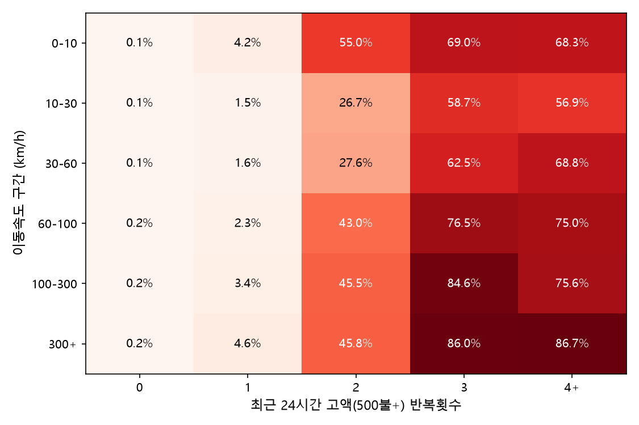
교차분석 — 두 위험요인을 같이 보면?
속도, 반복횟수 각각 따로 보면 약한 신호
그런데 두 변수를 같이(조합해서) 보면?
고속(300km/h 이상) + 반복 4회 이상 조합에서
사기율이 최대 86.7%까지 치솟음

Slide 13
교차분석 — 이 패턴, 통계적으로도 진짜일까?
“속도가 빠를수록 · 반복이 많을수록 부드럽게 비례해서 위험이 커진다”는 형태를 로지스틱 회귀 상호작용항(Wald 검정)으로 검정 → 유의하지 않음(p=0.487)
“특정 구간 조합”으로 나눠서 우도비검정(Likelihood Ratio Test)으로 다시 검정 → 뚜렷하게 유의함(p≈8.1e-17)
결론: 이 패턴은 우연이 아니라 진짜다. 다만 매끄럽게 비례하는 관계가 아니라, 특정 조합에서만 위험이 튀는 형태
가설2 변수 × 가설3 변수 (반복횟수 × 업종 사기율) 조합도 로지스틱 회귀 상호작용항(Wald 검정)에서 뚜렷하게 유의함 → 두 담당 가설이 서로 보강됨

Slide 14
최종 변수 선정
변수 | 최종 판단 | 이유
recent_24h_high_amt_count | 채택 (최우선) | 가장 강력한 단일 변수 (상관계수 0.458, 검정력 100%)
category_recent_fraud_rate | 채택 | 단독 효과는 약하지만 유의미, 반복횟수와 결합 시 더 강해짐
category (업종) | 채택 | 사기 여부와 확실히 관련 (카이제곱 검정 유의)
distance_km_2 (거리) | 제외 | 통계적으로 완전히 무관 (p=0.693)
speed_2 (속도) | 보류 | 단독 효과 미미, 반복횟수와의 단순 결합도 비유의
반복횟수 × 업종사기율 (신규) | 모델링 단계 후보 | 상호작용 뚜렷하게 유의 (p≈0)

Slide 15
결론 요약
담당 가설 2, 3 모두 통계적으로 유의미한 차이를 확인함 (우연이 아님)
가설2 (고액 반복결제)가 가장 강력한 단일 신호
가설3 (업종별 동적 사기율)은 약하지만 실재하는 신호이며, 가설2와 결합하면 더 강해짐
거리는 무관, 속도는 단독 효과 미미 → 모델링 단계에서 재검토 필요
다음 단계: 팀 전체 파생변수 정리(중복 제거) 후 머신러닝 모델링 진행

